Slide 1
LICEUL TEHNOLOGIC NR. 1 DOBREȘTI Jud. Bihor
Programul Erasmus+
2019-1-RO01-KA102-061626
‘‘Practică europeană pentru şanse egale de educaţie şi formare profesională şi o tranziţie facilă pe piața muncii’’
Flux 2 - Paphos, Cipru
14.05.2021- 05.06.2021

Slide 2
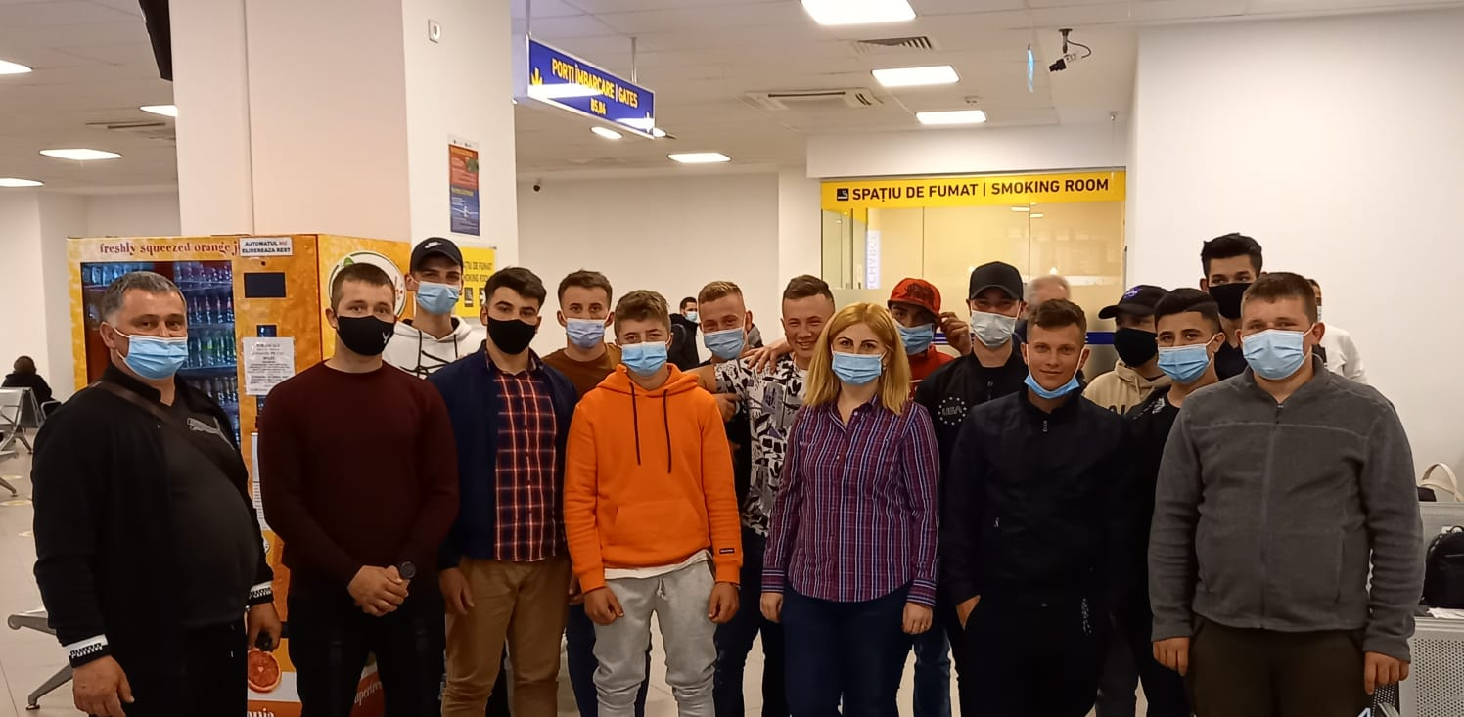
În data de 14 mai 2021 am pornit împreună cu elevii clasei a XI-a B, din curtea Liceului Tehnologic Nr.1 Dobrești înspre aeroportul din Cluj pentru a ajunge în Cipru.

Slide 3
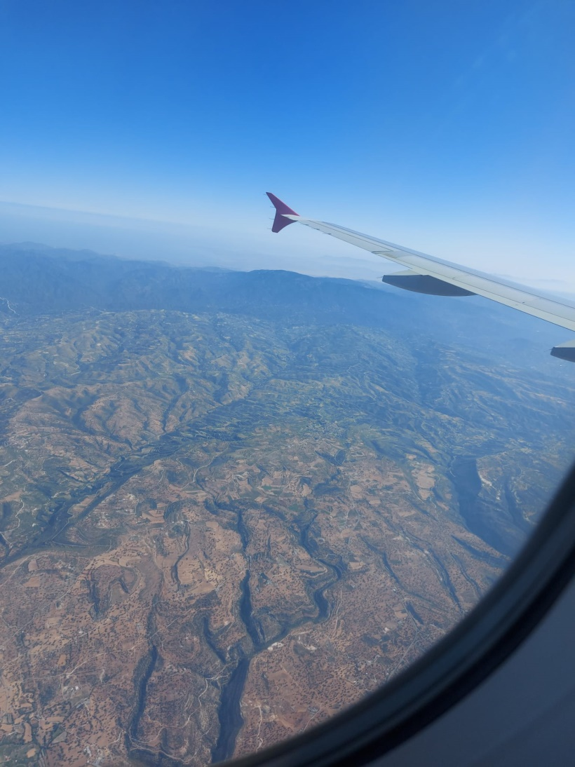

Slide 4
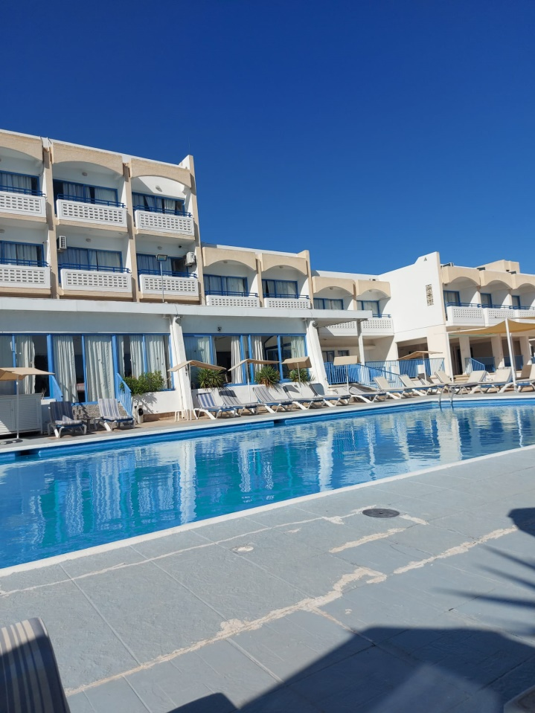
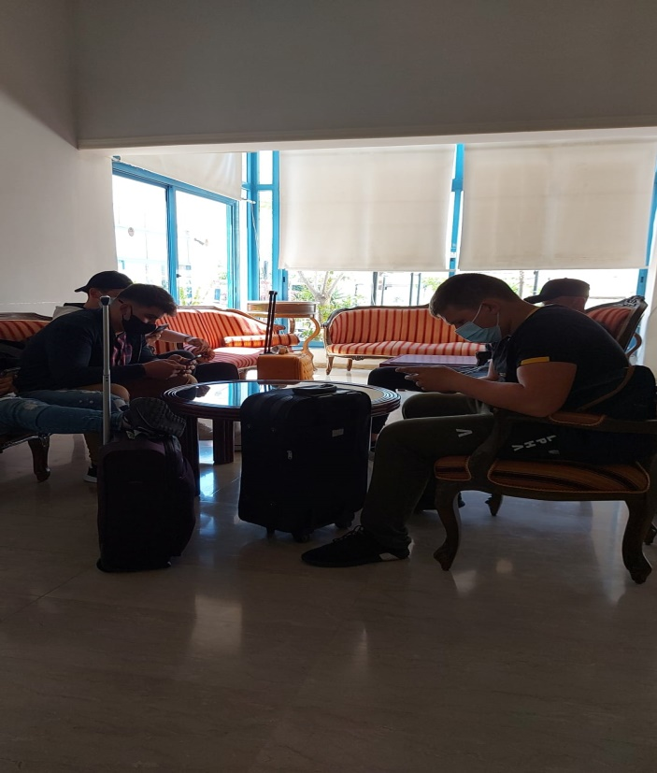

Slide 5
Firma P. Kousios Electrical Ltd.
În cadrul firmei P. Kousios Electrical Ltd. din Paphos, Cipru cei 14 elevi ai clasei a XI-a B de la profilul mecanică și-au desfășurat cele 90 de ore de instruire practică. Elevii Liceului Tehnologic Nr.1 Dobrești au desfășurat următoarele activități: montarea și demontarea întrerupătoarelor electrice, montarea și sudarea diodelor de la o placă de bază, montarea și demontarea unui videoproiector, sudarea unei pompe de apă, montarea și demontarea unei mese speciale de lucru pentru mecanică.

Slide 7
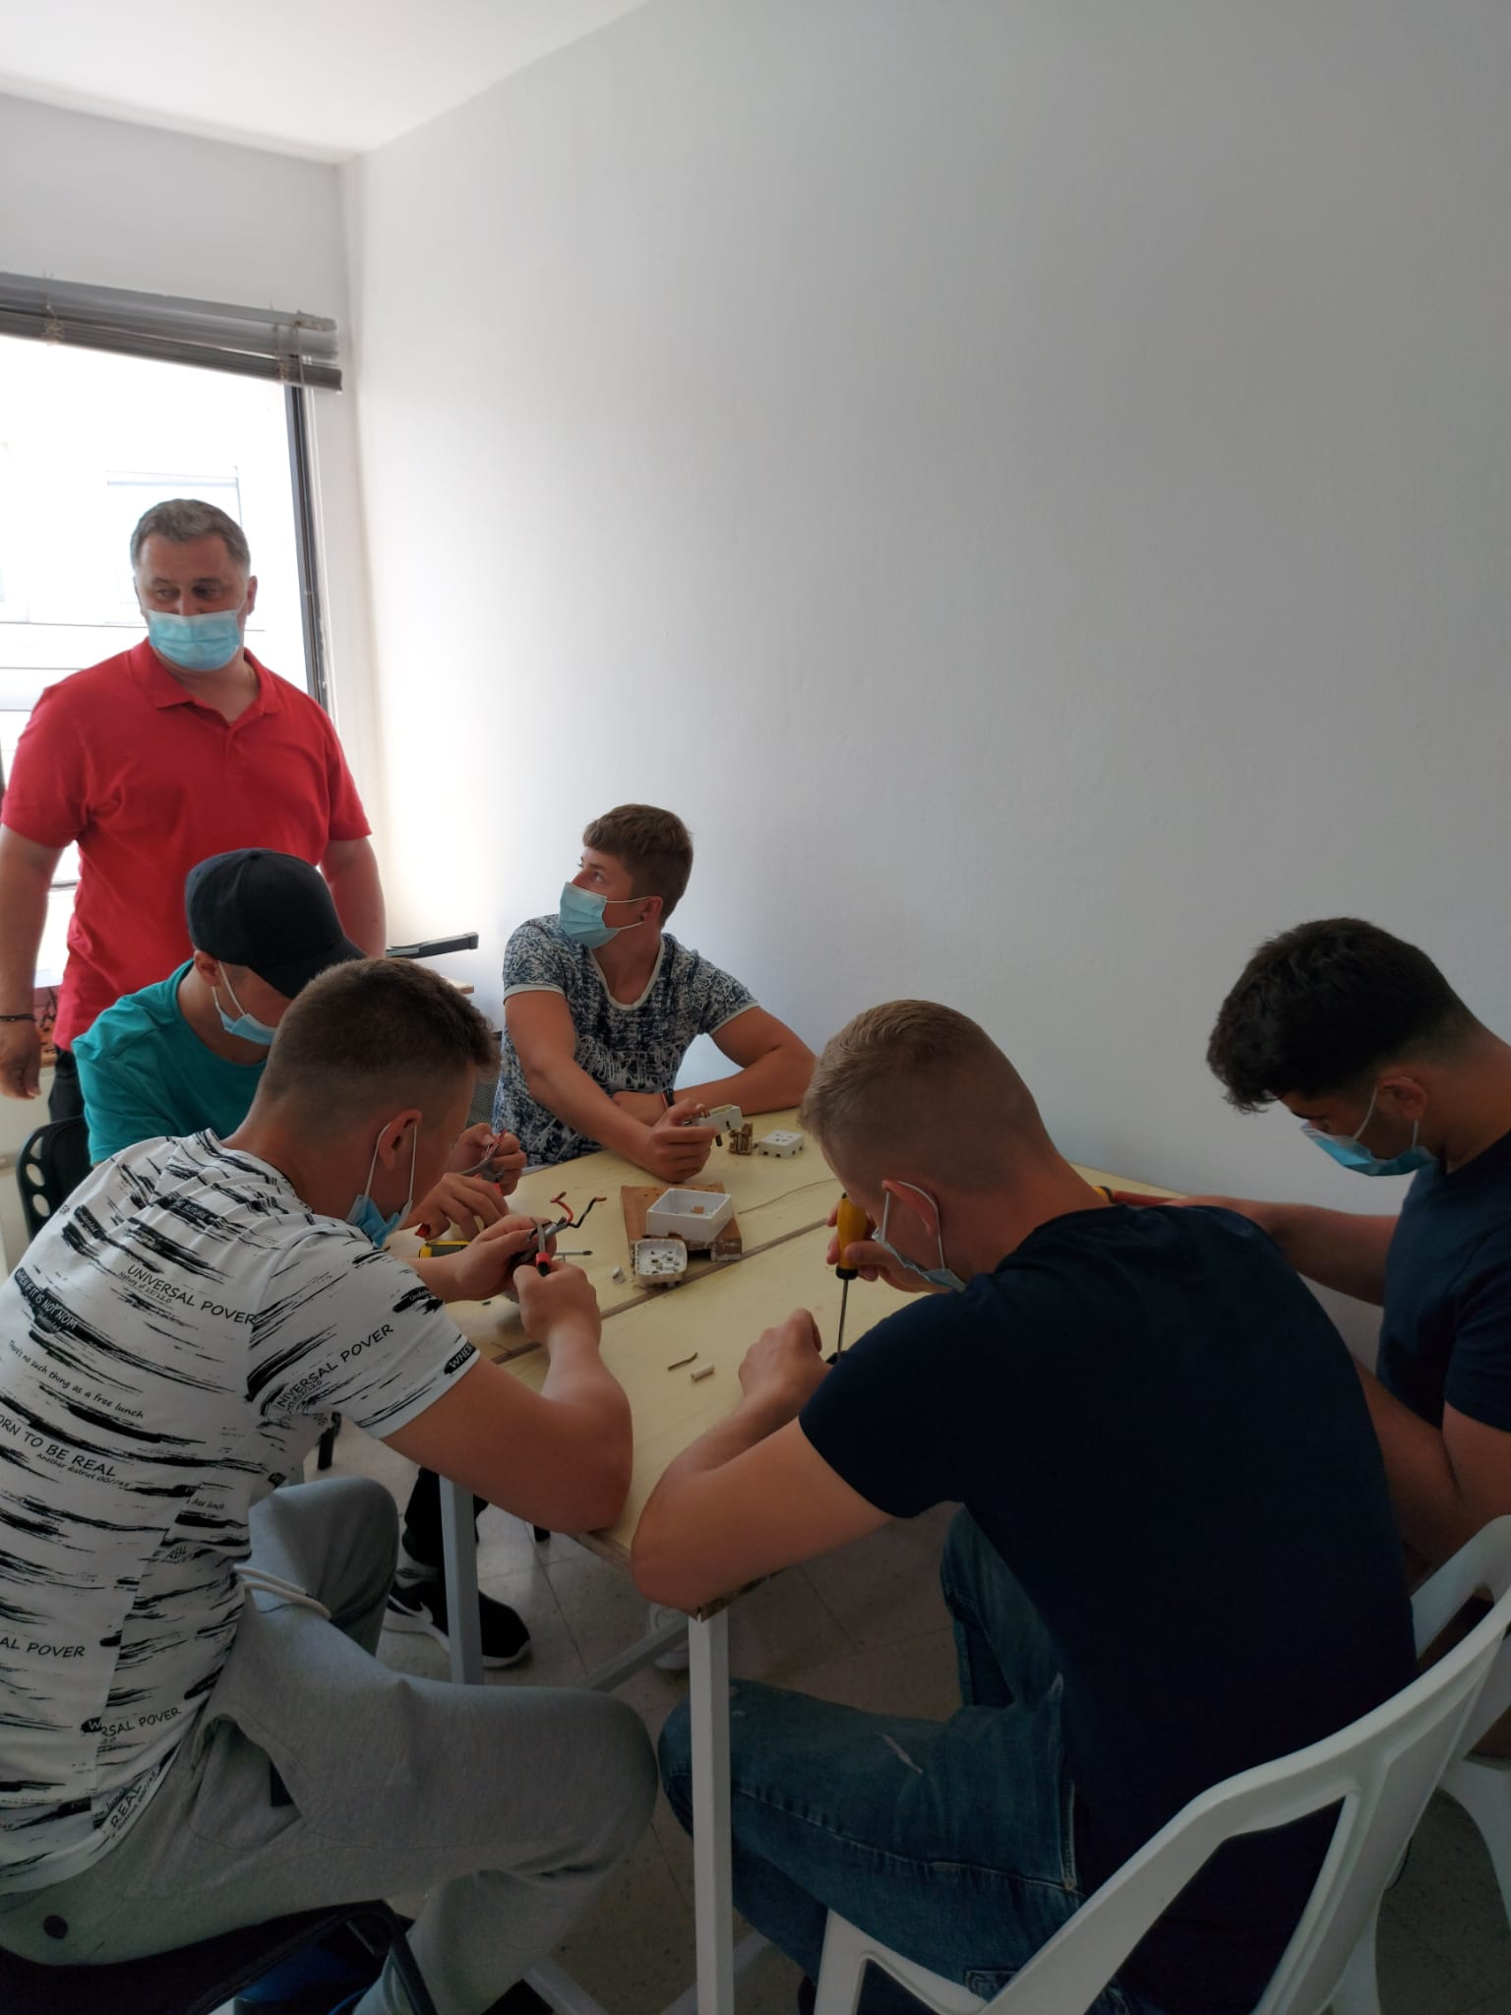
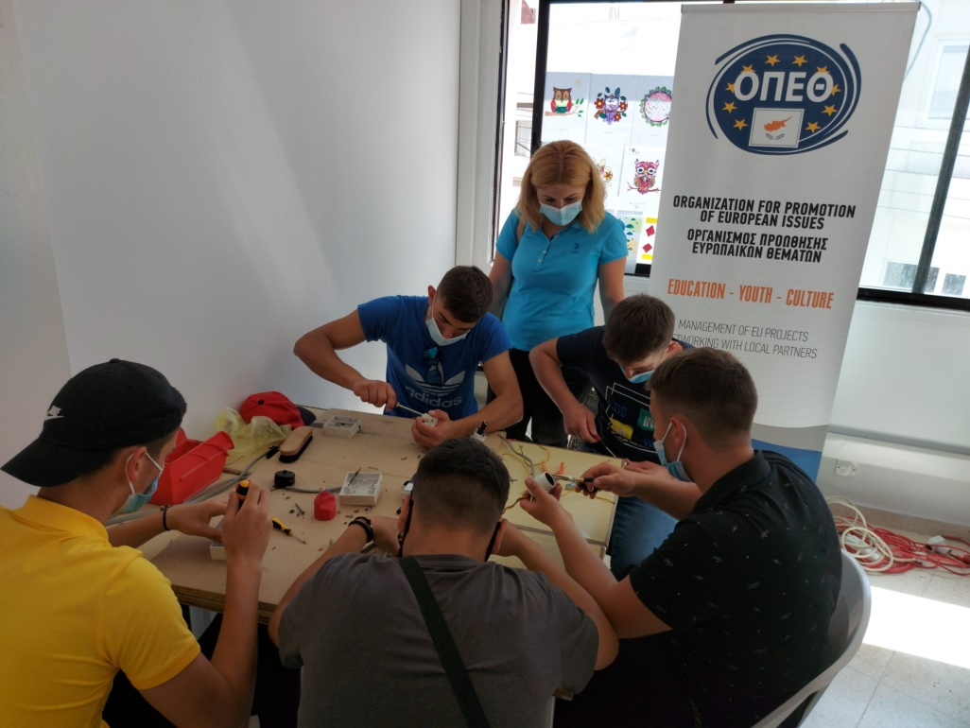

Slide 9
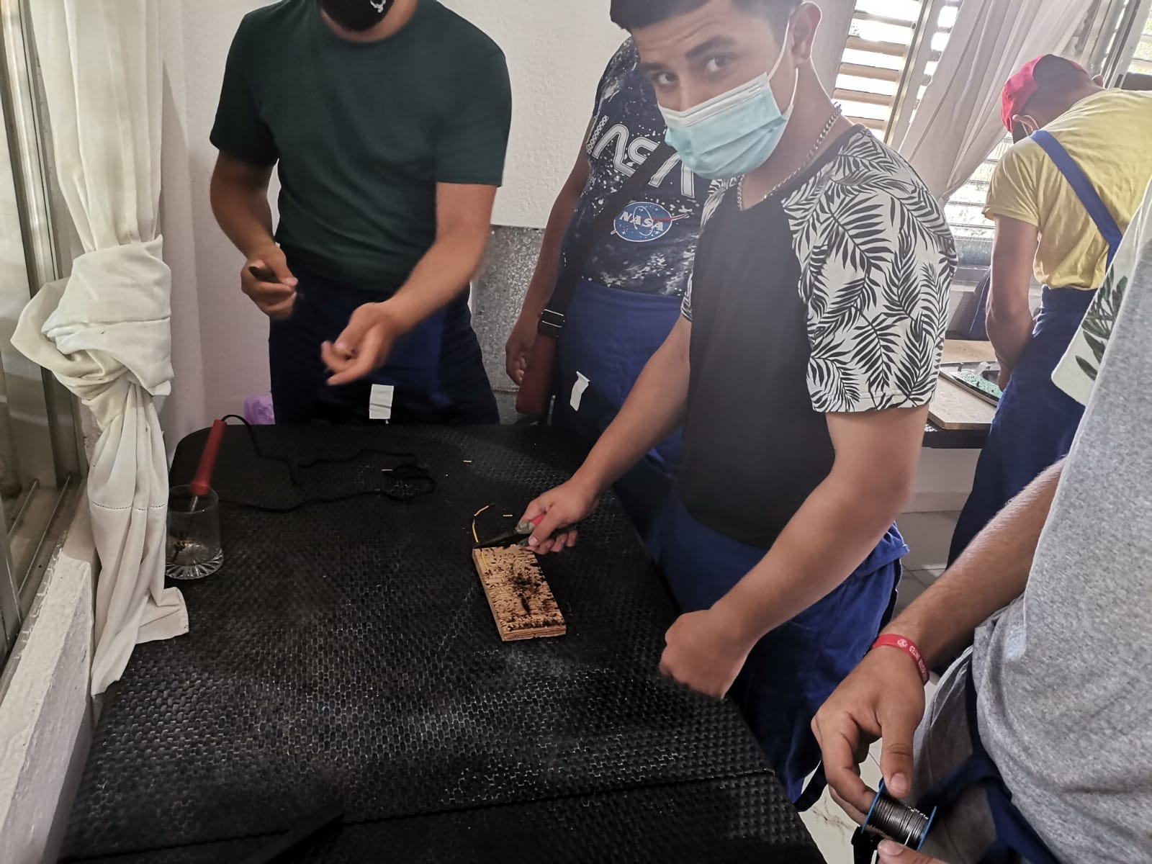

Slide 10
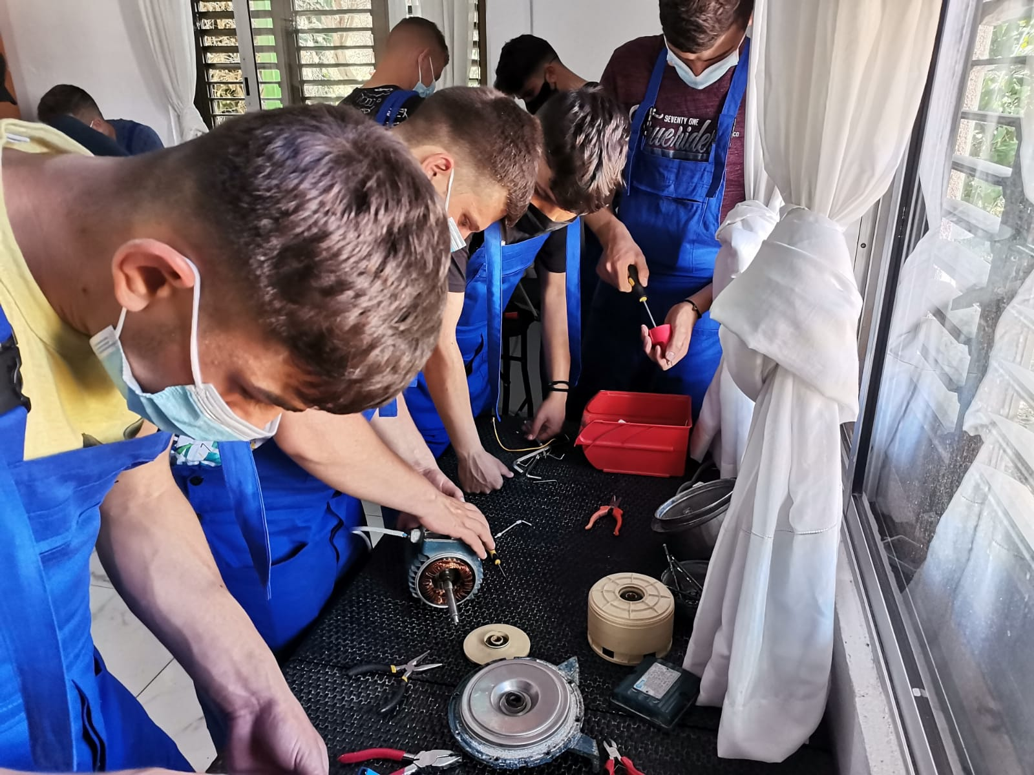

Slide 11
Vizite
În Paphos elevii clasei a XI-a B au vizitat următoarele obiective turistice:
Muzeul Regilor;
Portul din Paphos;
Catacomba lui Solomon;
Muzeul de Arheologie;
Centrul vechi al orașului.

Slide 12
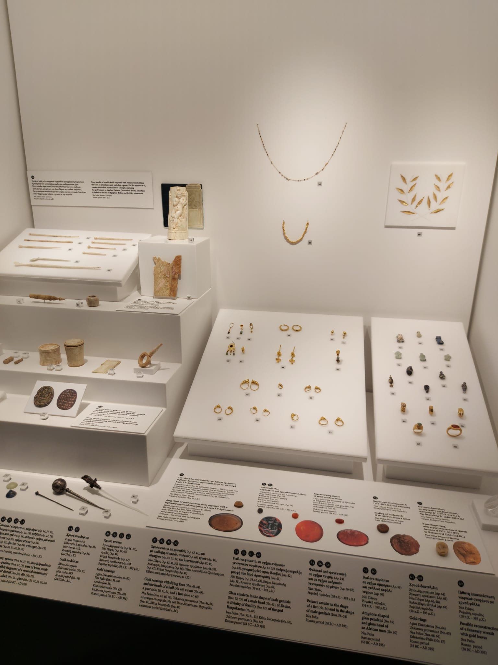

Slide 14
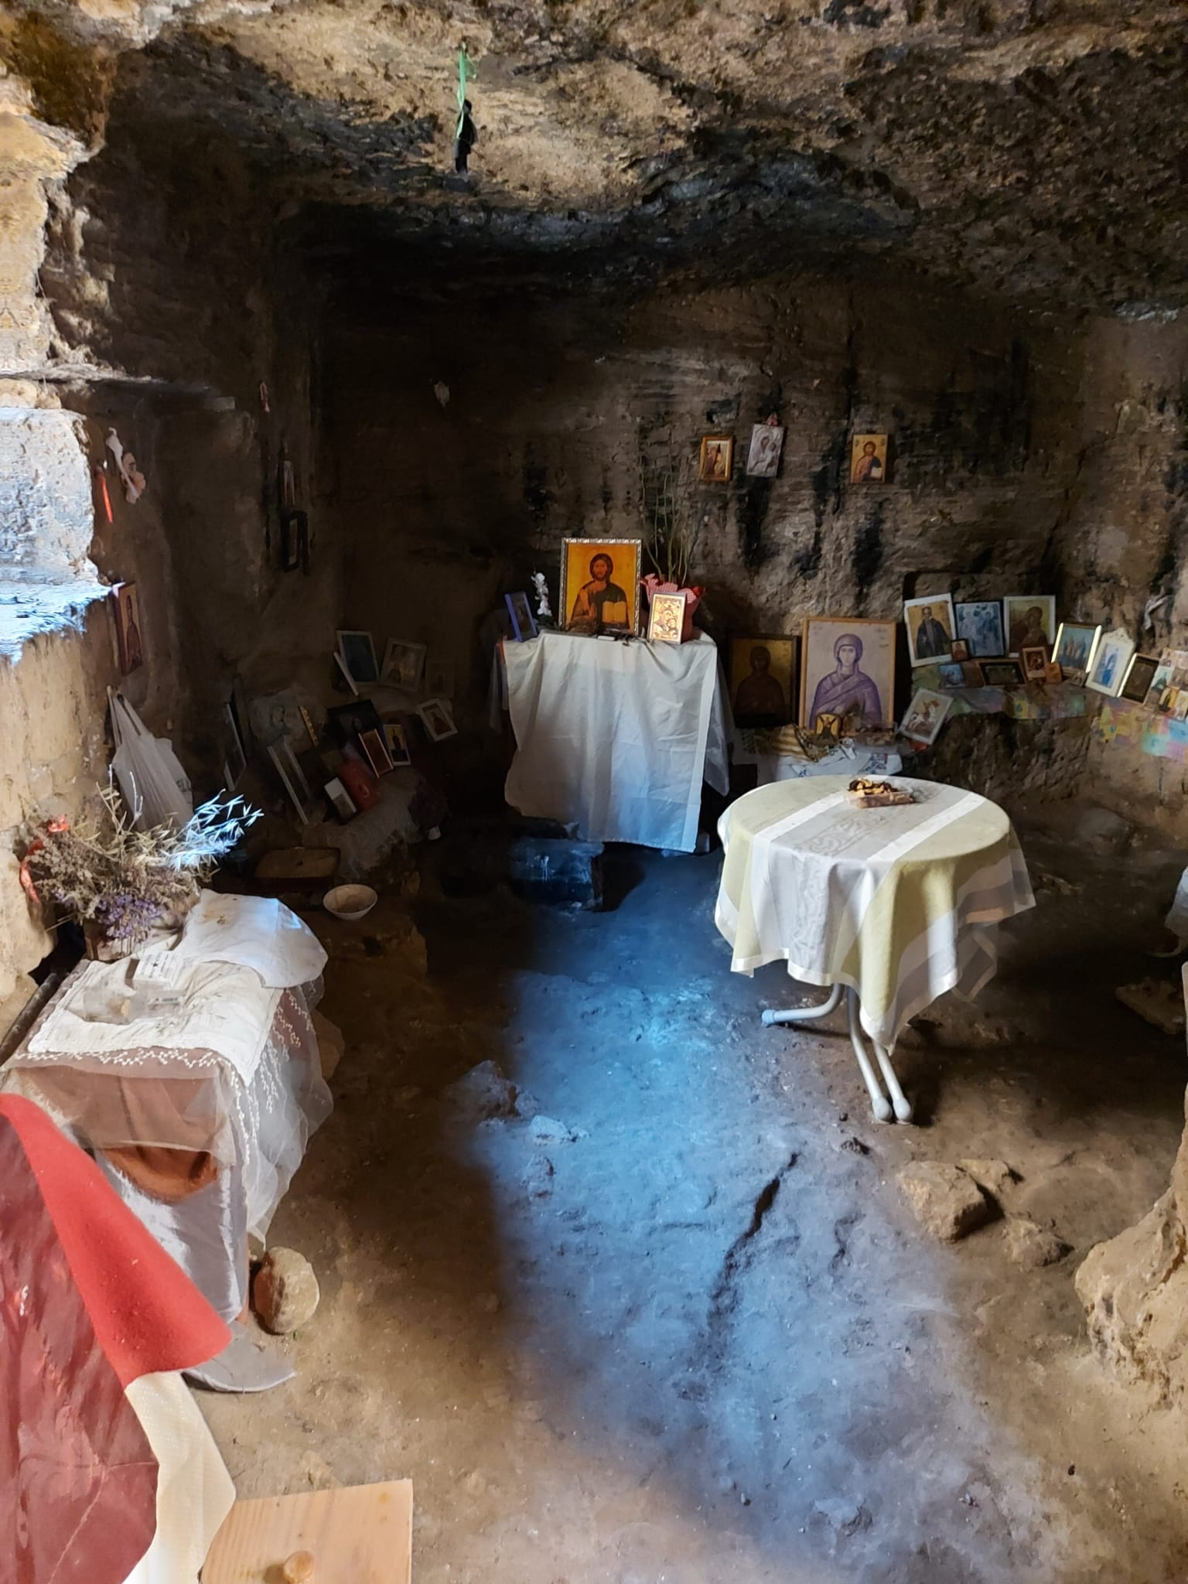

Slide 15
Uniți în diversitate!
Activitățile desfășurate în cadrul stagiului de practică au contribuit la formarea și dezvoltarea competențelor-cheie, și anume: competențe antreprenoriale, sociale și civice, digitale, de comunicare într-o limbă străină, de sensibilizare și de expresie culturală.

Slide 17
Vizita de monitorizare
Monitor din partea Liceului Tehnologic Nr.1 Dobrești a fost coordonatorul proiectului, doamna director Maria-Livia Gego, care a verificat condițiile de cazare și masă și a vizitat participanții din mobilitate la locul de muncă unde a avut discuții despre activitatea lor cu reprezentanții firmei.

Slide 18
Întoarcerea spre casă după 3 săptămâni în Cipru.

